Slide 1

TrAINING
Audits | Interim-management | Werving & Selectie | Professionalisering | Onderwijsadvies
Evalueren kun je leren. Meten we de juiste dingen?
Leonie van de Kant

Slide 2

Evalueren kun je leren
Wat zeggen de vragen die we opnemen in onze vragenlijst eigenlijk over de kwaliteit van je training?
Welke vragen kun je stellen om ervoor te zorgen dat je vragenlijst wél iets zegt over het effect?
En hoe zorg je ervoor dat de resultaten je helpen om tot verbeteracties te komen?
Caption

Slide 3
Praktijkvoorbeeld
Begeleiding van trainees door trainers

Slide 4
Meten we de juiste dingen?
Onderzoek: verband tussen reactie op vragenlijst en hoeveel iemand leert.
A Review and Meta-Analysis of the Nomological Network of Trainee Reactions – Gitzmann, T. et al (2008)
130 onderzoeken vergeleken – 0.09
Nauwelijks of geen
Middelmatig
Sterk
Zeer sterk
Zwak
0.00 0.30 0.50 0.70 0.90 1.00

Slide 5
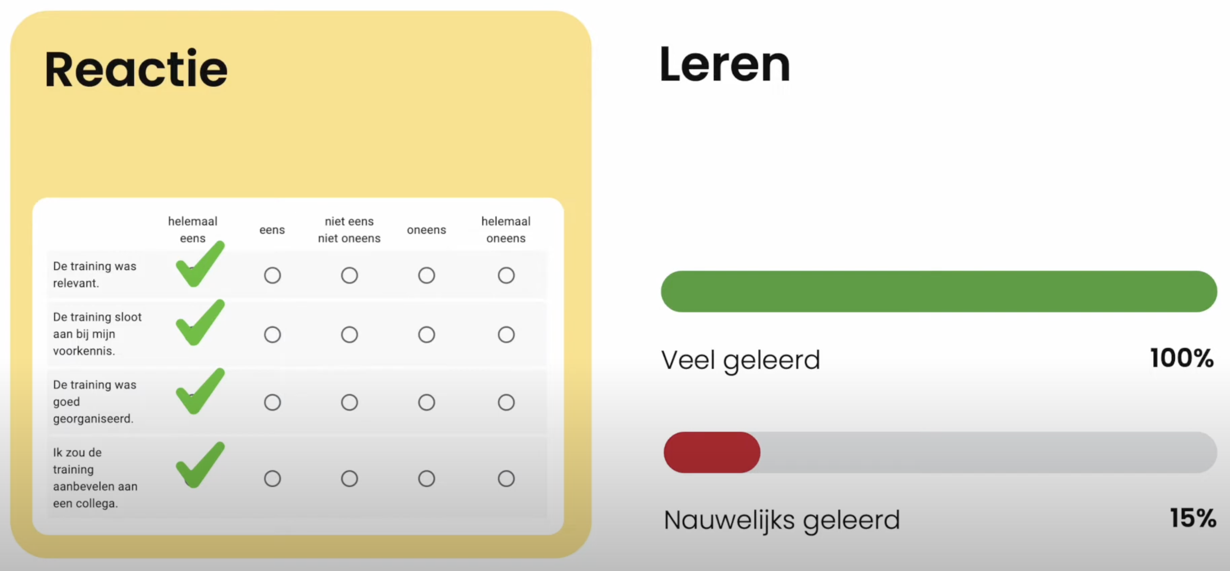
Verband
Tussen reactie en leren
Caption

Slide 6
WErkWIJZE
"Let us measure what is important to measure, not what is easy to measure"
Will Thalheimer

Slide 7
Vier bouwstenen
Effect van training (op prestaties)
Begrijpen
Onthouden
Motivatie
Ondersteuning
prestaties
Caption

Slide 8
Gesloten en open vragen
Gesloten vragen – 4 bouwstenen
Antwoordmogelijkheden die contextrijk zijn.
Norm van 70% op antwoord A en B.
Caption

Slide 9
Voorbeeldvragen
Welke vormen van ondersteuning zijn er beschikbaar voor je na de training, als je je vaardigheden gaat toepassen in de praktijk?
Mijn manager ondersteunt me actief met tijd, hulpmiddelen of feedback.
Een collega gaat me helpen om de vaardigheden in mijn werk toe te passen.
Ik krijg regelmatig hulp van de trainer om mijn vaardigheden in mijn werk toe te passen.
Ik word via de app regelmatig herinnerd aan belangrijkste vaardigheden uit de training.
Ik krijg (bijna) geen ondersteuning en zal het op eigen kracht moeten doen.

Slide 10
Gesloten en open vragen
Open vragen
Vertel waarom het belangrijk is.
Open vragen na de gesloten vragen stellen zorgt voor inhoudelijker antwoorden.
Vraag naar verbeterpunten om de training effectiever te maken.
Dus niet leuker o.i.d., maar vragen naar effectiever.
Caption

Slide 11
Voorbeeldvragen
Jouw feedback is belangrijk voor ons, vooral opbouwende ideeën waarmee we het leerproces kunnen verbeteren.
Kun je verbeterpunten noemen om de training effectiever te maken?

Slide 12
Vier bouwstenen
Effect van training (op prestaties)
Begrijpen
Onthouden
Motivatie
Ondersteuning
prestaties
Caption

Slide 13
Vier bouwstenen
Effect van training (op prestaties)
Caption

Slide 14
aan de slag
Wat zijn de factoren die wij willen meten met de vragenlijst?
Hoe kun je ervoor zorgen dat jouw vragenlijst iets zegt over het effect wat je wilt meten?
Welk signaal willen we als organisatie afgeven?
Welke vragen kun jij stellen zodat je daarwerkelijk iets kan met de vragen die je stelt in je vragenlijst?
Neem een van de 4 bouwstenen en bedenk vragen met bijbehorende antwoordmogelijkheden.

Slide 15

TOdAY AdVIES
Today is a perfect day to start…..
Audits | Interim-management | Werving & Selectie | Professionalisering | Onderwijsadvies

